Slide 1
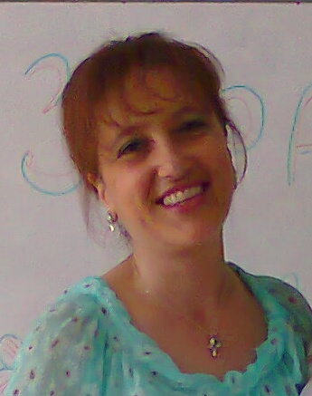
Професионално портфолио на Мариана Георгиева Арабаджиева старши учител в НУ“Св. Св. Кирил и Методий “,гр. Тополовград

Slide 2
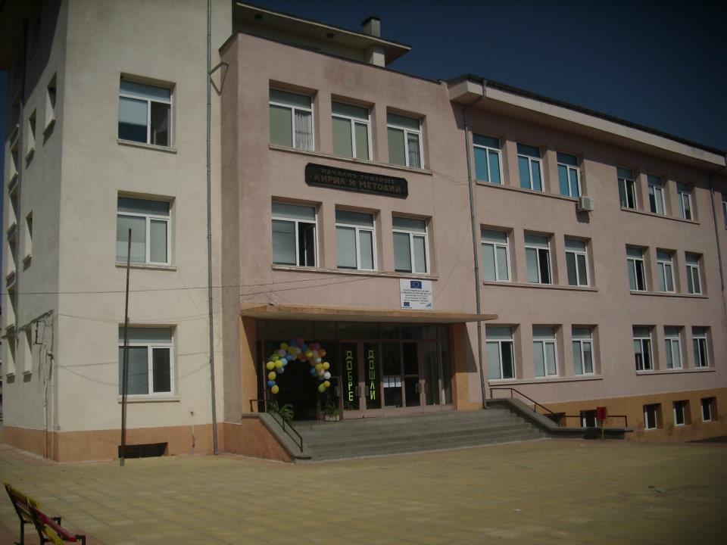
Начално училище „Св. Св. Кирил и Методий“, град Тополовград, обл. Хасково

Slide 3
Учителското портфолио – знак за качество на педагогическата дейност
МОТИВИ за изготвяне
•Персонализация на учителския ми труд;
•Място за наблюдение и обективна оценка;
•Доказателственост и прозрачност на педагогическата ми дейност;
•Електронното ми портфолио – възможност за професионален обмен в мрежата /Internet/
Забележка: Портфолиото е отворено и подлежи на изменение, допълване и актуализиране във всеки един момент от дейността ми като учител

Slide 4
Автобиография(CV)
Лична информация
Име | Мариана Георгиева Арабаджиева
Адрес | Гр. Тополовград, обл. Хасково
Телефон | 0887485014
E-mail | bomani_mariana@abv.bg
Националност | българка
Дата на раждане | 02.05.1965 г.

Slide 5
Трудов стаж | 29г. и 7м.
Дати (от-до) | 2008г. – до момента
Име и адрес на работодателя | НУ“Св .св. Кирил и Методий“, гр. Тополовград
Вид на дейността или сферата на работа | образование
Заемана длъжност | Старши учител в начален етап-преподавател по английски език.
Основни дейности и отговорности | Преподавателски, обучение и възпитание на ученици от начален етап
Дати (от-до) | 2006г. – 2008г.
Име и адрес на работодателя | ОУ“Христо Ботев“, с. Радовец
Вид на дейността или сферата на работа | образование
Заемана длъжност | учител в начален етап
Основни дейности и отговорности | Преподавателски, обучение и възпитание на ученици от начален етап

Slide 6
Дати (от-до) | 2005г. – 2006г.
Име и адрес на работодателя | ОУ“Христо Ботев“, с. Синапово
Вид на дейността или сферата на работа | образование
Заемана длъжност | учител в начален етап
Основни дейности и отговорности | Преподавателски, обучение и възпитание на ученици от начален етап
Дати (от-до) | 2004г.-2005г.
Име и адрес на работодателя | НУ“Христо Ботев“, с. Орлов дол
Вид на дейността или сферата на работа | образование
Заемана длъжност | възпитател в начален етап
Основни дейности и отговорности | Преподавателски, обучение и възпитание на ученици от начален етап

Slide 7
Дати (от-до) | 2002г. – 2004г.
Име и адрес на работодателя | ОУ“Бачо Киро“, с. Мрамор
Вид на дейността или сферата на работа | образование
Заемана длъжност | учител в начален етап
Основни дейности и отговорности | Преподавателски, обучение и възпитание на ученици от начален етап
Дати (от-до) | 2001г.-2002г.
Име и адрес на работодателя | ОУ“Иван Вазов“, с. Устрем гр. Тополовград
Вид на дейността или сферата на работа | образование
Заемана длъжност | Учител в начален етап
Основни дейности и отговорности | Планиране, организация и провеждане на образователно-възпитателен процес

Slide 8
Дати (от-до) | 1994 - 2001
Име и адрес на работодателя | ОУ“Христо Ботев“, с. Хлябово
Вид на дейността или сферата на работа | образование
Заемана длъжност | учител в начален етап
Основни дейности и отговорности | Планиране, организация и провеждане на образователно-възпитателен процес

Slide 9
ОБРАЗОВАНИЕ
ВУЗ/Училище | Специалност
ПУ “Паисий Хилендарски” | Начална училищна педагогика – магистър 1987/1991 г.
Шуменски университет Тракийски университет | Свидетелство за професионална квалификация- учител по английски език в начален етап. Свидетелство за професионално – педагогическа специализация по чуждоезиково обучение – английски език.

Slide 10
ОБУЧЕНИЯ И КВАЛИФИКАЦИИ
Вид на документа | Тема на курс /обучение
Удостоверение | Формиране на ключови умения за работа в екип
Удостоверение | Въвеждане на иновации в учебния процес чрез използване на платформи за електронни образователни услуги и съдържание
Удостоверение | Основи на проектно- базираното обучение в облака със средства на ИКТ
Удостоверение Удостоверение | Обучение по дигитални умения и ИКТ Инструментариум на съвременния учител

Slide 11
ОБУЧЕНИЯ И КВАЛИФИКАЦИИ
Вид на документа | Тема на курс /обучение
Сертификат | Равен достъп до училищно образование в условията на криза
Удостоверение | Мотивацията в учебния процес – техники и приложение. Бърнаут
Удостоверение | Персонализирано обучение, или как да развием и прилагаме ученико –центриран подход в преподаването
Удостоверение | Работа с трудни родители
Удостоверение | Безопасност на движение по пътищата. Методика на обучението
Удостоверение | Знания и умения за решаване на конфликти

Slide 12
ОБУЧЕНИЯ И КВАЛИФИКАЦИИ
Вид на документа | Тема на курс /обучение
Удостоверение | Управление на качеството. Изграждане на училищни системи за качество на образованието.
Удостоверение | Създаване на учителско портфолио.
Сертификат | Овладяване на стреса в професионалната среда.
Сертификат | Конфликти , агресия и тормоз в училище.
Удостоверение | Удостоверение за завършено обучение по английски език за достигнато ниво по Общата Европейска езикова рамка.

Slide 13
ОБУЧЕНИЯ И КВАЛИФИКАЦИИ
Вид на документа | Тема на курс/обучение
Сертификат | Управление на конфликти – модели и стратегии за разрешаването им.
Сертификат | Практически идеи за обучението по английски език в начален етап.
Сертификат | Общуването като фактор за оптимизиране на педагогическото взаимодействие и повишаване на познавателната активност на учениците в процеса на обучение.
Сертификат | Модернизация на преподаването по БЕЛ и алтернативни методи за оценка на знанията в 1-4 клас.
Сертификат | Самооценяването като фактор за повишаване на познавателната активност на учениците.

Slide 14
ОБУЧЕНИЯ И КВАЛИФИКАЦИИ
Вид на документа | Тема на курс/обучение
Удостоверение | Методология и материали за преподаване на английски език в начален етап.
Сертификат | Интерактивни методи на работа в начален етап.
Удостоверение | Базови и специфични компютърни умения на учители.
Удостоверение | Методи на обучение по БДП
Удостоверение Диплома от Свободния факултет към ПУ “ Паисий Хилендарски “ | Втора ПКС Театрална режисура

Slide 15
ЛИЧНИ УМЕНИЯ И КОМПЕТЕНЦИИ
Майчин език | български
Други езици | Английски език
 | Руски език
Четене | Отлично
Писане | Много добро
Разговор | Много добро

Slide 16
Социални умения и компетенции | Добри взаимоотношения с хората, които ме заобикалят; Умения за работа в екип; Коректност при общуване с колеги, родители и ученици; Вземане на решения и справяне с различни ситуации.
Организационни умения и компетенции | Работа с колектива; Работа с родители; Организиране на тържества.
Технически умения и компетенции | Добро владеене на Microsoft Office – Word, Excel, Power Point; Работа с internet; Работа с офис техника.

Slide 17
ФИЛОСОФИЯ НА УЧИТЕЛЯ
Образованието да бъде прогресивно.
Обучение, основаващо се на активността на учениците.
Учениците да се учат от преживяванията и събитията от реалния живот.
Откривателско, разрешаващо проблеми и изпълнено с отговорност учене.
Взаимно учене и комуникация.
Фокусиране върху индивидуалните потребности на учениците, за да се постигнат положителни промени в тях и да се овладеят трайни знания, умения за мислене и навици.
Насърчаване на слабите ученици чрез индивидуална помощ.
Насърчаване на талантливите с креативни избирателни секции.
По-голяма мотивация.
Екипна работа.

Slide 18
УЧИЛИЩЕТО ТРЯБВА ДА СЕ ПРЕВЪРНЕ В МЯСТО, КЪДЕТО:
цари уважение към подрастващите;
усвояват се житейски умения;
учениците се учат от собствените си грешки; не се чувстват потиснати при евентуален провал и свикват да работят един с друг;
учители и ученици търсят заедно решение на учебни задачи.

Slide 19
В СЪВРЕМЕННАТА КЛАСНА СТАЯ
Възрастните трябва да се научат да възприемат децата като уникални същества; като ценен източник на идеи и умения.
Необходимо е взаимно уважение между учители и ученици.
Формирането на умения у учениците да се изслушват един друг, да работят екипно и да решават заедно възникнали проблеми в клас.

Slide 20
МЕТОДИ,ФОРМИ И СРЕДСТВА НА ПРЕПОДАВАНЕ
Беседа, разказ, демонстрация, онагледяване;
Дискусия;
Анализ;
Ролеви игри;
Мозъчна атака;
Групова работа;
Индивидуално обучение;
Самостоятелна работа;
Използване на ИТ в обучението – презентации, електронни учебници;
Дидактични материали, сборници.

Slide 21
УЧЕБНИ ПОСТИЖЕНИЯ
Сравняване на входно/изходно ниво
Представяне на състезания
Участие в проектите” УСПЕХ” и “ Твоят час”

Slide 22
Материали, които съм разработвала
Учебна програма за РП по БЕЛ, Математика
Учебна програма за ДЧСД
Разработки на уроци
Презентации
Списък от права и задължения в класната стая, създадени съвместно с учениците
Изработване на табла по различни теми
Природен календар

Slide 23
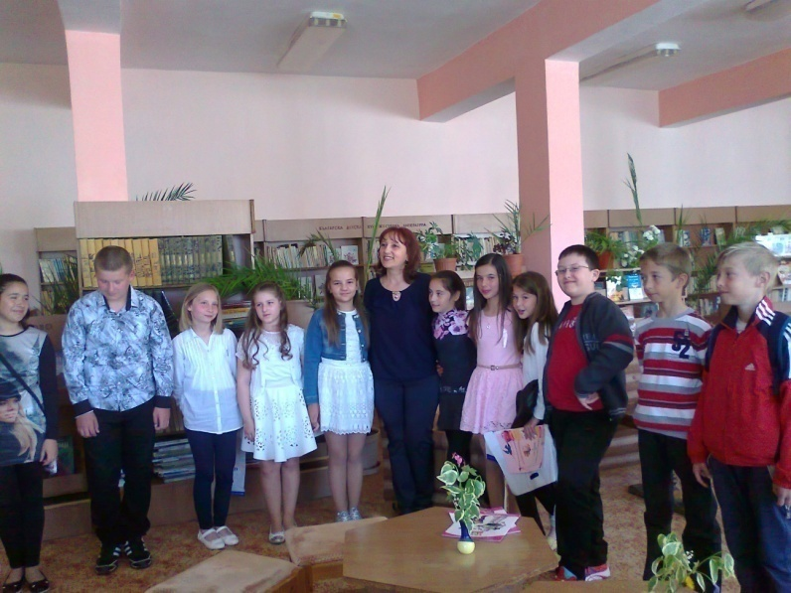
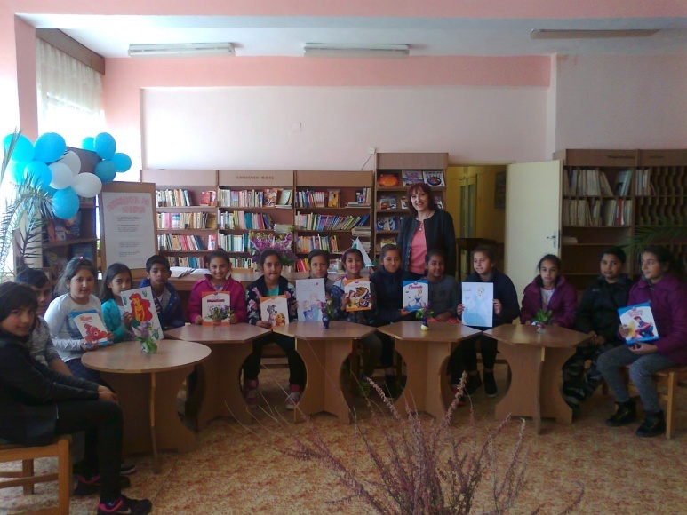
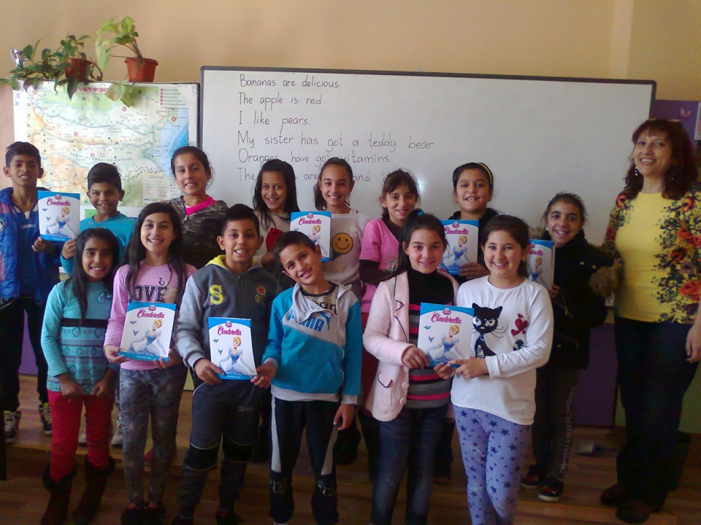
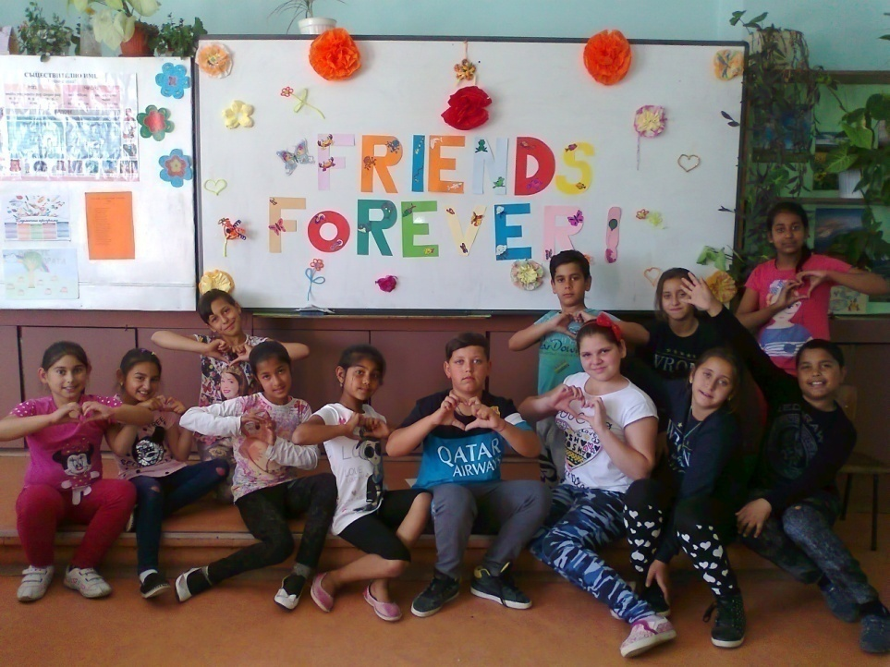
Приложение

Slide 24
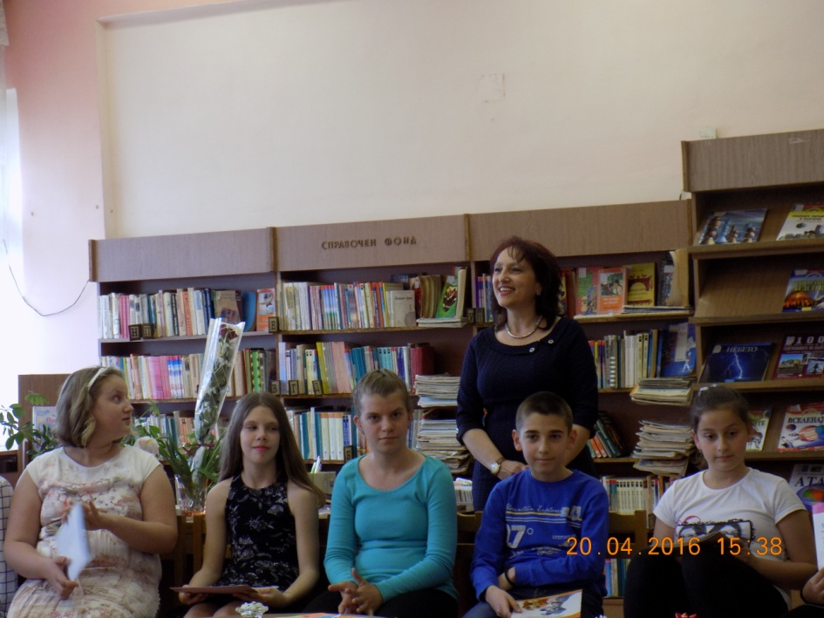
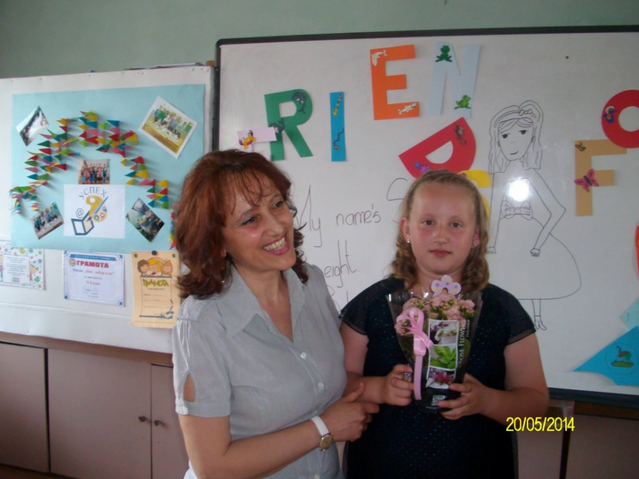
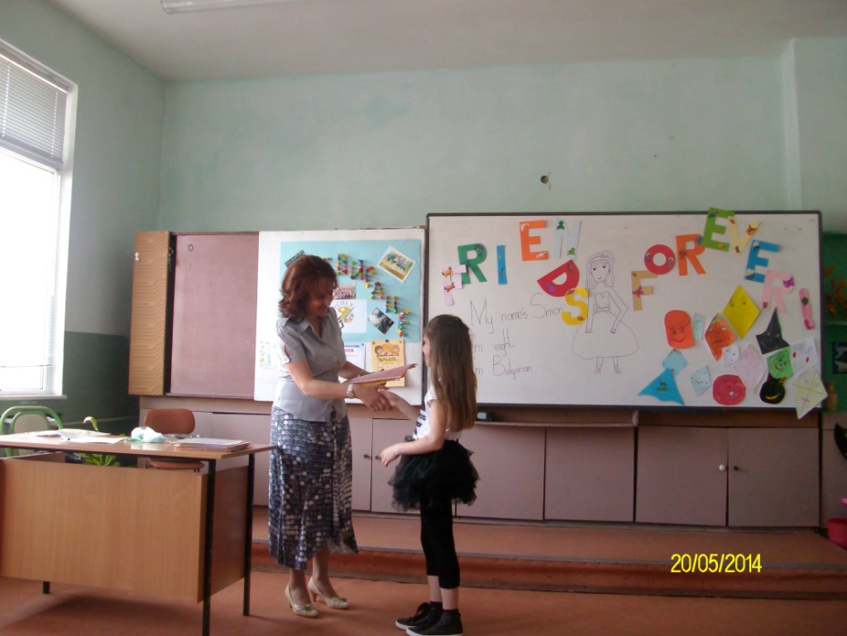
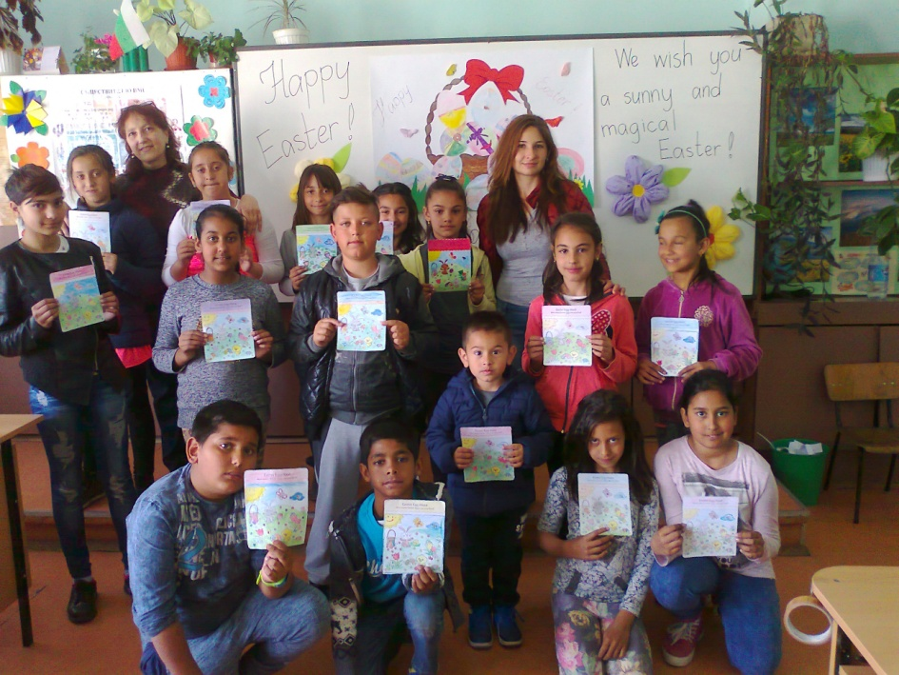
Приложение

Slide 25
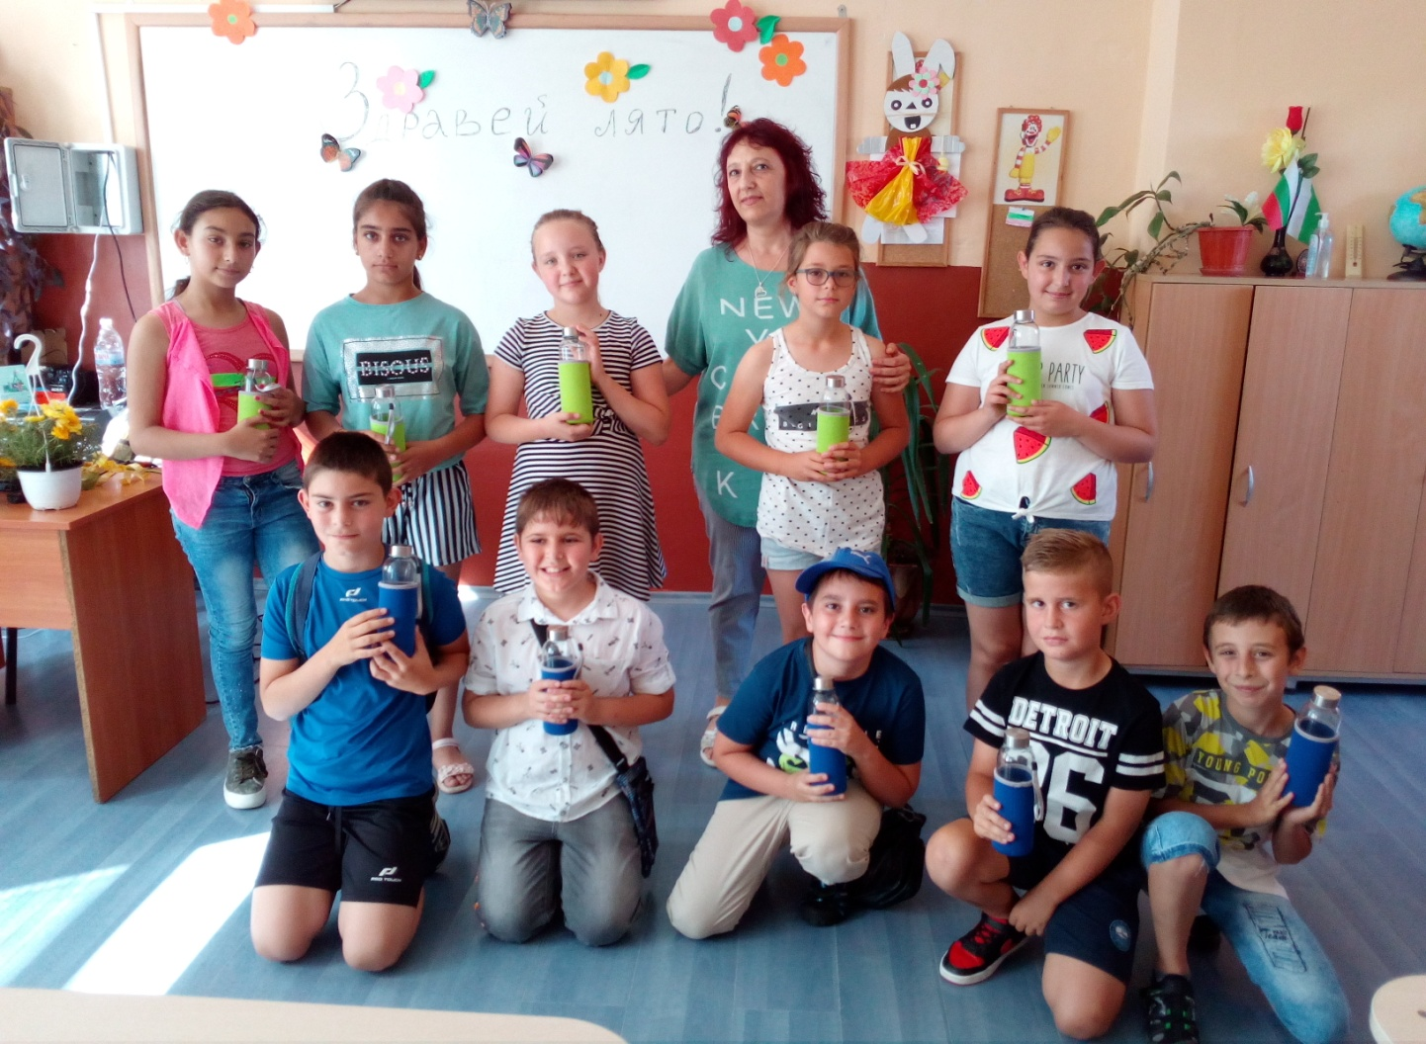

Slide 26
Благодаря!

